Slide 1
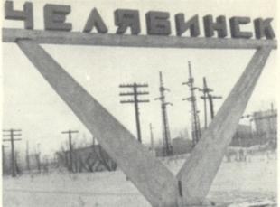
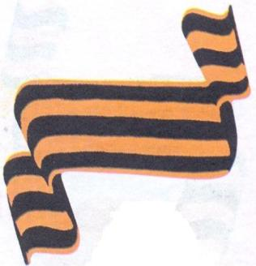
65 лет
Среди названий славных
и наград, Которыми особенно гордятся,
Есть огненное слово –
Танкоград, Есть боевое званье
Танкограда! И в том пути, где год
сменяет год, Где для волненья годы
не преграда, Хранит в сердцах и в памяти
народ Неугасимый подвиг
Танкограда!
Е.Ховив
9 мая День ПОБЕДЫ

Slide 2
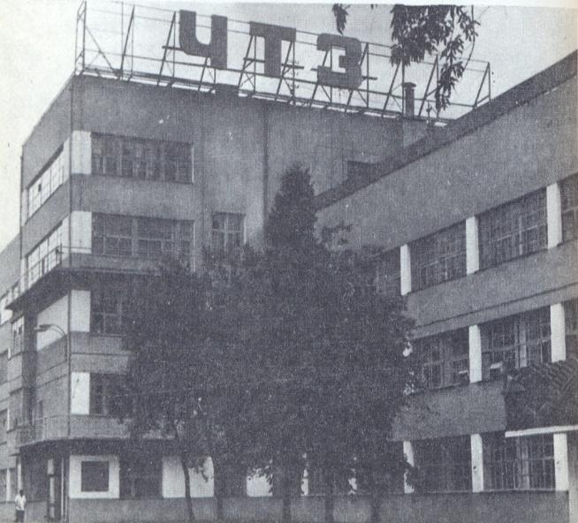
В торжественные даты Челябинского тракторостроительного завода (ЧТЗ) в зал Дворца культуры обязательно вносили дорогие реликвии – знамёна Государственного Комитета Обороны.

Slide 3
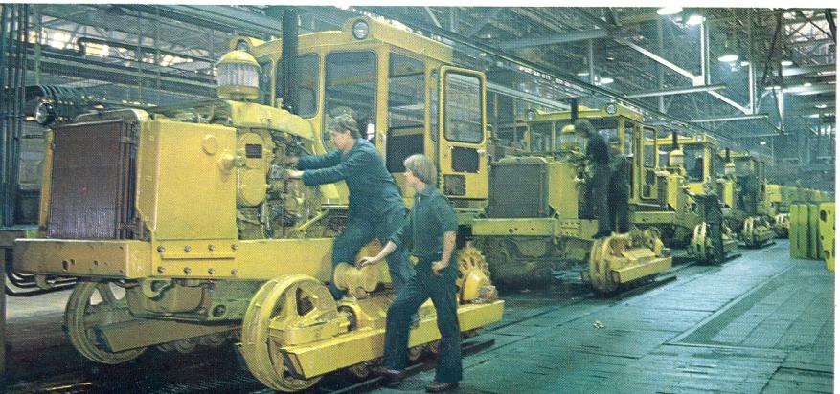
33 раза в суровое лихолетье войны выходил победителем коллектив завода во Всероссийском социалистическом соревновании, и 33 раза ему вручалось переходящее знамя Государственного комитета обороны (ГКО). Два знамени оставлены навечно

Slide 4
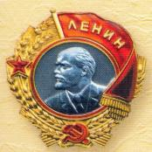
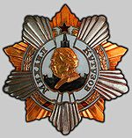
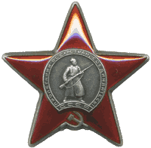
Опытный завод ЧТЗ (в войну завод №100 Наркомтанкопрома) в 1944 году награжден орденом Ленина, орденом Кутузова и орденом Красной звезды за особые заслуги в создании военной техники и достойный вклад в Победу
Орден Ленина
Орден Кутузова
Орден Красной звезды

Slide 5
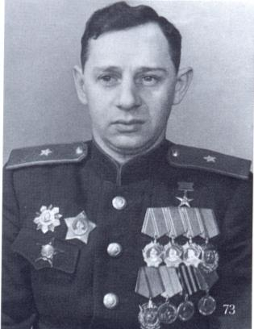
А всё начиналось так …
С начала октября 1941 года на ЧТЗ стали прибывать оборудование и работники Ленинградского Кировского, Харьковских дизель-моторного и станкостроительного заводов. Позднее - московских заводов «Красный пролетарий», «Динамо» и шлифовальных станков. С 6 октября 1941 года завод ЧТЗ стал называться Кировским
.
Исаак Моисеевич Зальцман. С октября 1941 года - директор Кировского завода Наркомата танковой промышленности в Челябинске. Герой Социалистического труда

Slide 6
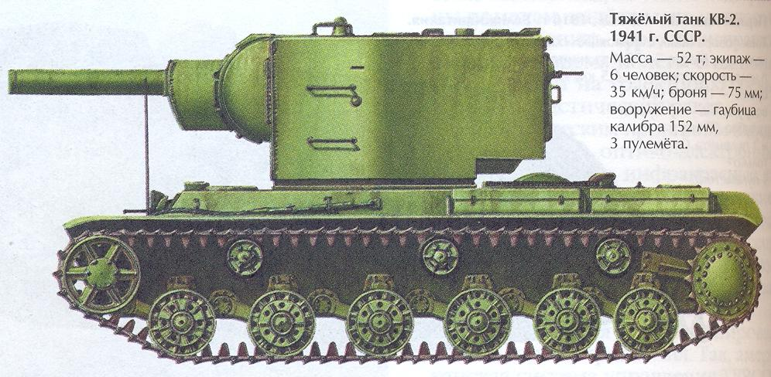
Завод выпускал могучие тяжёлые танки «КВ» - настоящие стальные крепости на гусеницах

Slide 7
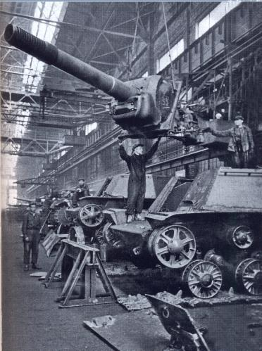
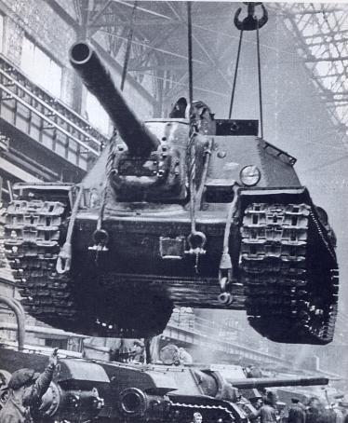
Как на поле боя, челябинские танкостроители, не считаясь с лишениями, ни днём, ни ночью не покидали своих рабочих мест
Цех сборки. 1944 г.
Установка орудия на боевую машину

Slide 8
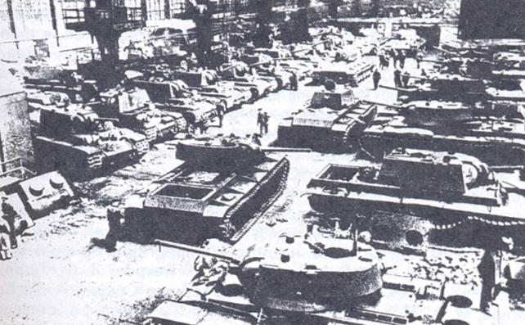
Легендарная «тридцатьчетвёрка»…
Челябинские танкостроители сделали технически невозможное возможным. На том же оборудовании в тех же цехах делали две разные боевые машины и почти в два раза увеличили выпуск танковых дизелей!
22 августа 1942 года с бывшего тракторного конвейера сошли первые серийные танки «Т-34»

Slide 9
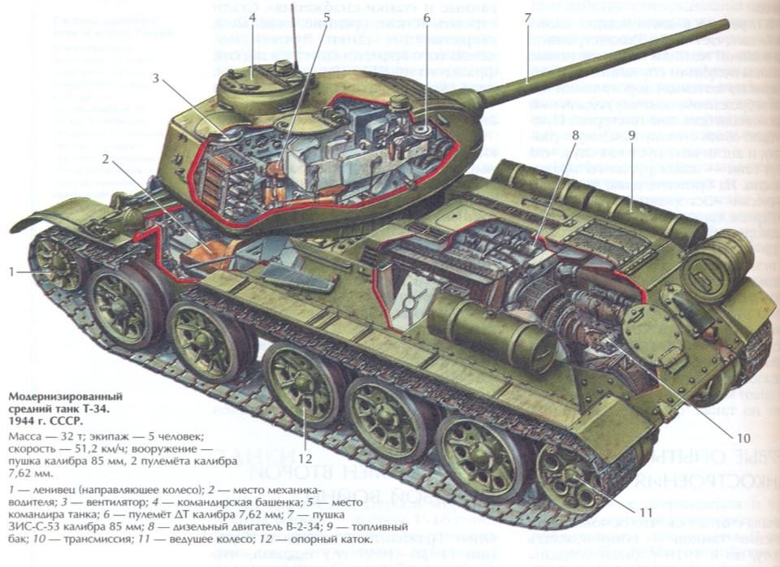

Slide 10
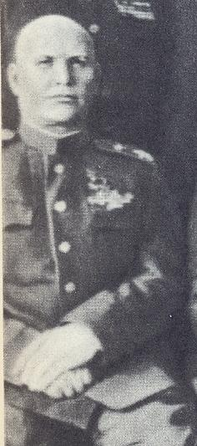
«Тридцатьчетверка» прошла всю войну от начала до конца,— вспоминал Маршал Советского Союза И. М. Конев,— и не было лучше боевой машины ни в одной армии. Ни один танк не мог идти в сравнение с ней — ни американский, ни английский, ни немецкий. До самого конца войны « Т-34» оставался непревзойденным. Как мы были благодарны за него нашим уральским и сибирским рабочим, техникам, инженерам!»

Slide 11
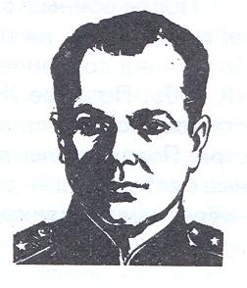
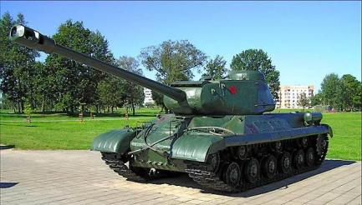
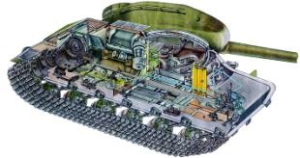
Танк прорыва – «ИС»
Вскоре фронту потребовалось большое количество новых тяжелых машин — танков прорыва - «ИС»
Герой Социалистического Труда, главный конструктор Кировского танкового завода Ж.Я. Котин

Slide 12
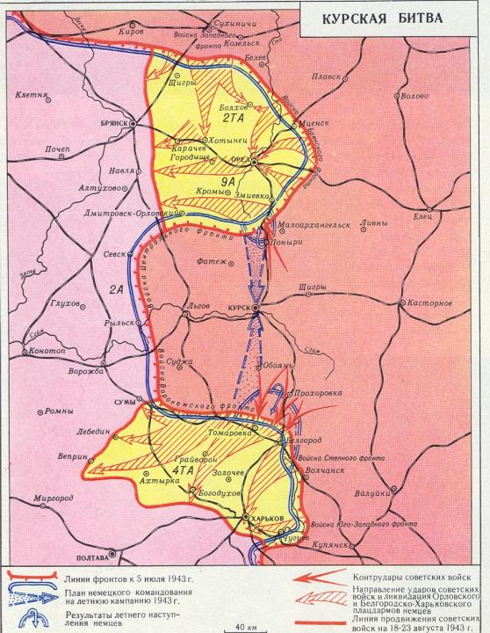

Slide 13
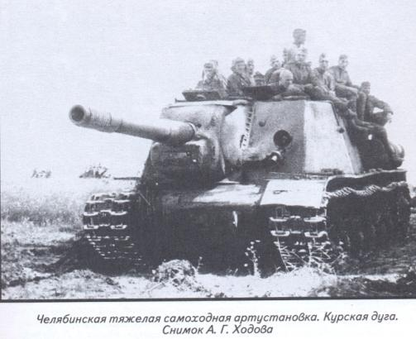
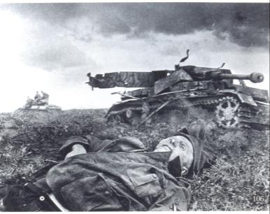
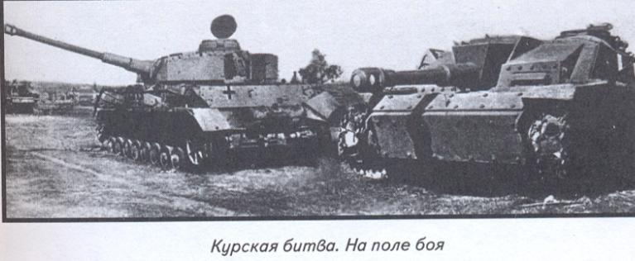

Slide 14
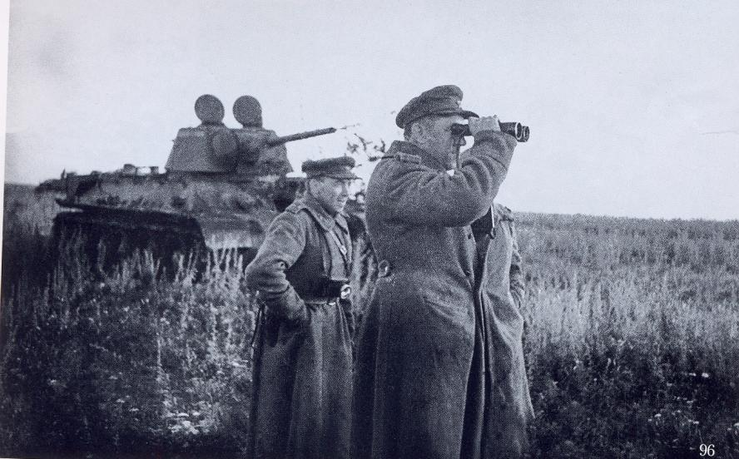
Воронежский фронт. Курская дуга. 44 гвардейская танковая бригада. Командный пункт во время боя. Командир 44 гвардейской танковой бригады Леонов. 1943 г.

Slide 15
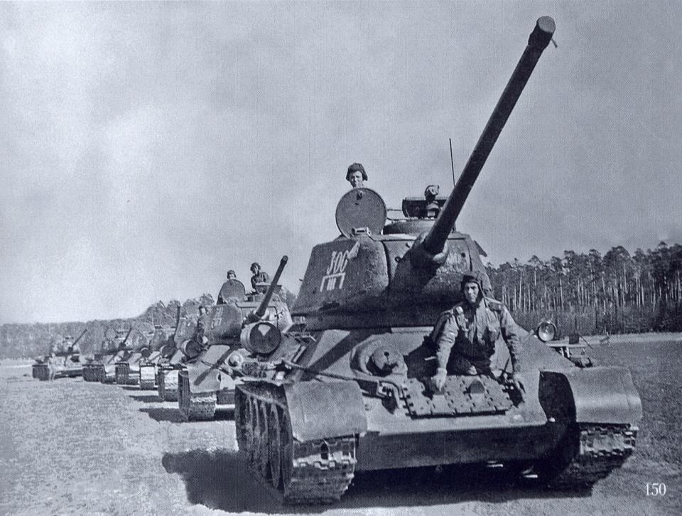
9 мая 1943 года торжественно проводили на фронт Уральский добровольческий танковый корпус в которую входила Челябинская танковая бригада. В ее составе воевали добровольцы - заводчане и боевая техника, сделанная в цехах Танкограда.
Я видел, как победа вырастала.
Свидетельствую: пролетят года -
Спасительное мужество Урала
Отчизна не забудет никогда.
Урал, Урал... Заводы... Шахты... Горы...
Страной железа видишься ты мне.
Твои сыны, литейщики, шахтеры,
Себя как дома чувствуют в огне.
С рождения металлом окруженный,
Уралец — прирожденный металлист,
А значит, он и воин прирожденный,
И слесарь от рожденья, и танкист.
Михаил Львов

Slide 16
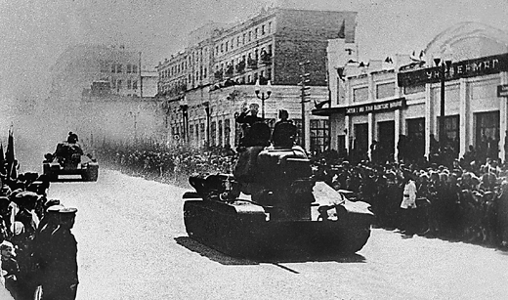
Уральский добровольческий танковый корпус - это единственное в Мировой истории танковое соединение, которое было создано на добровольные взносы жителей трёх областей - Свердловской, Челябинской и Молотовской (Пермский край)

Slide 17
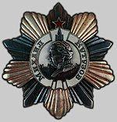
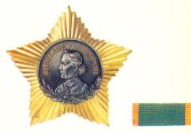
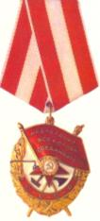
За отличные боевые действия, героизм, мужество и отвагу уральских добровольцев Верховный Главнокомандующий 27 раз объявлял корпусу и его частям благодарности. Корпус награжден орденами: Красного Знамени, Суворова II степени и Кутузова II степени
Орден Кутузова II степени
Орден Суворова II степени
Орден Красного знамени

Slide 18
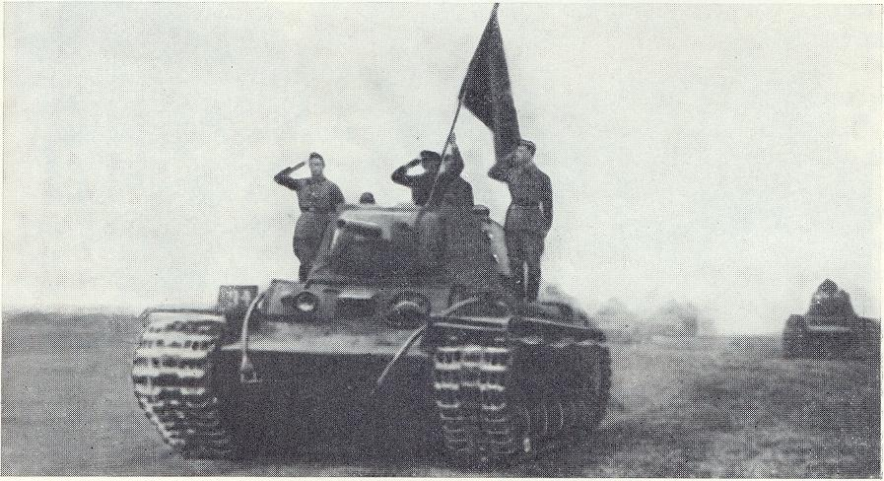

Танковая колонна имени Челябинского комсомола – вклад в общую победу

Slide 19
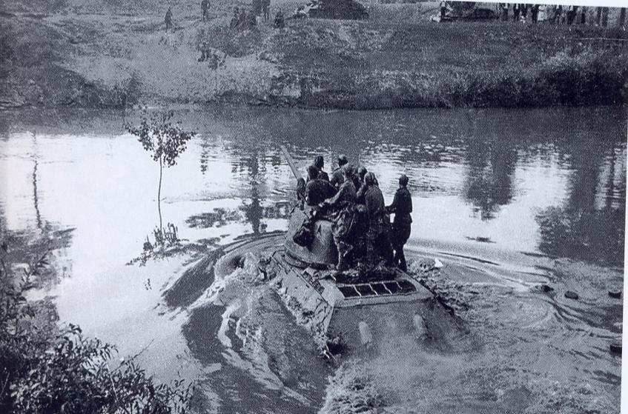
Переправа через Днестр. 44-я гвардейская танковая бригада. 1944 г.

Slide 20
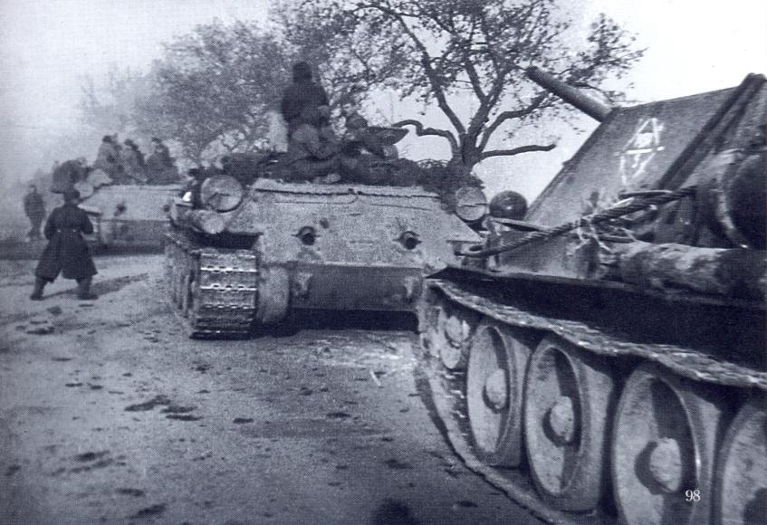
Польша. Танки 44-ой гвардейской танковой бригады на марше. 1945 г.

Slide 21
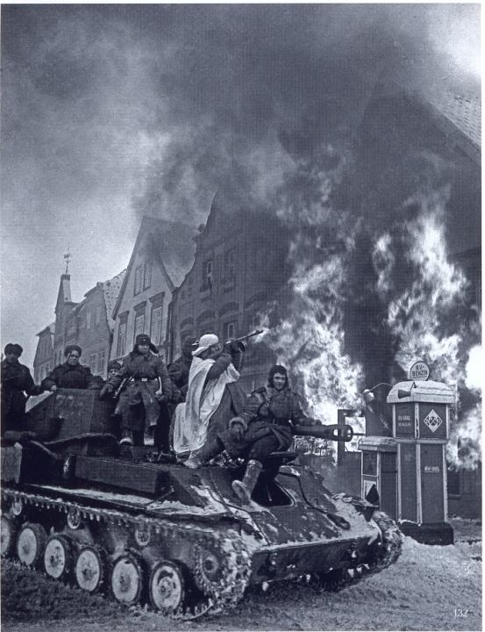
Восточная Пруссия. Май 1945 г.

Slide 22
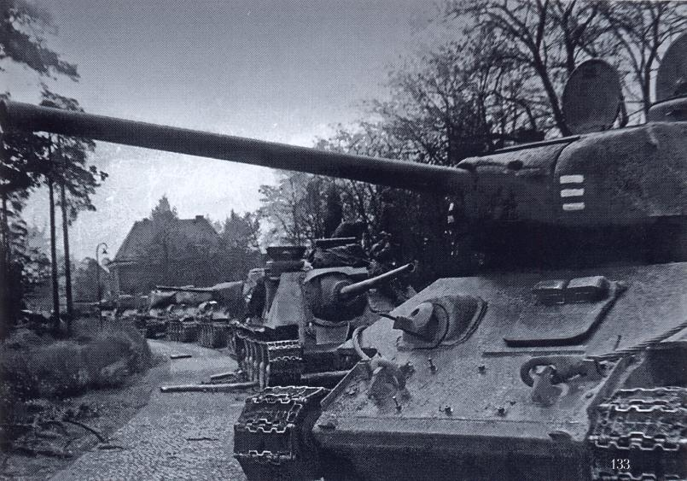
Предместье Берлина. Танки 44-ой гвардейской танковой бригады на улице Уленхорста. 22 апреля 1945 г.

Slide 23
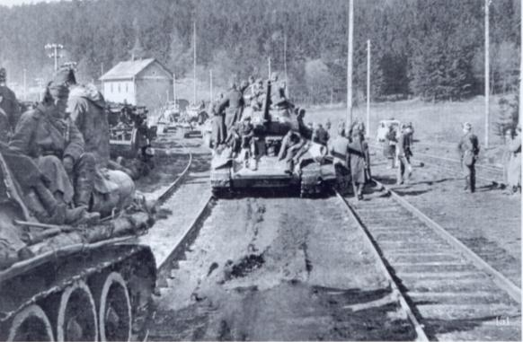
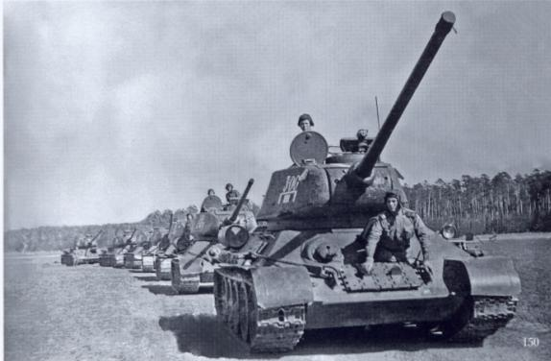
Чехословакия. Марш-бросок 63-й гвардейской Челябинской танковой бригады на Прагу. Май 1945 г.

Slide 24
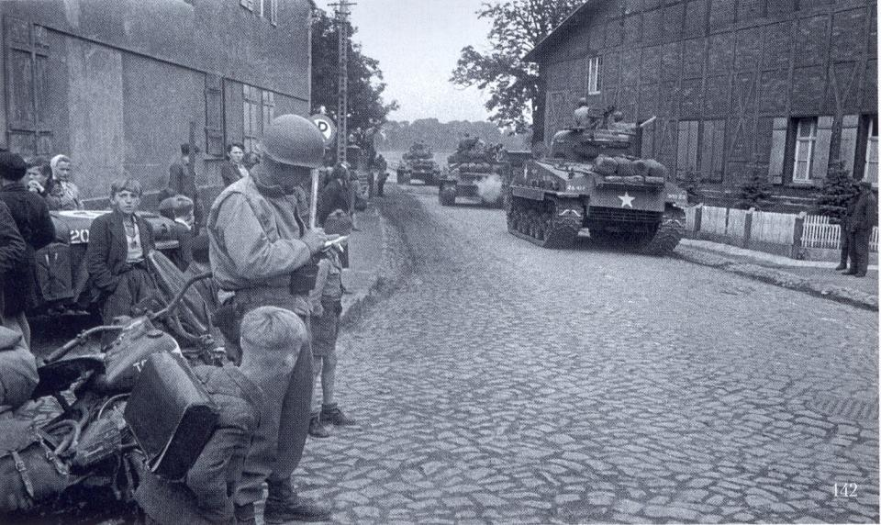
Берлин. Танки на улицах города. Май 1945 г.

Slide 25
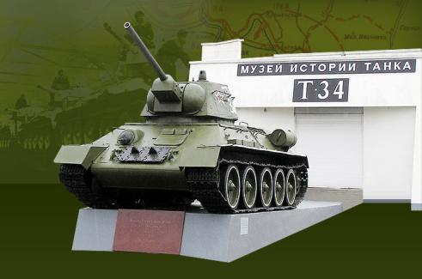
Танку Т-34 принадлежит решающая роль во всех крупных сражениях Красной Армии в годы Великой Отечественной войны
На семи крупнейших заводах страны было произведено свыше 54000 танков Т-34 – более 70 % выпущенных танков всех типов

Slide 26
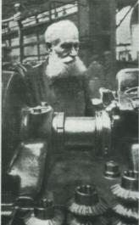
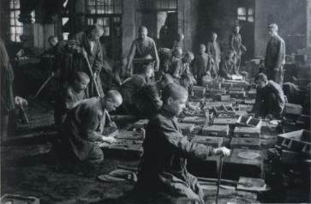
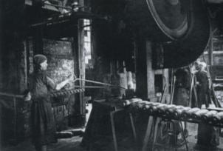
За годы войны коллектив танкостроителей дал фронту 18 тысяч тяжелых танков и самоходно-артиллерийских установок, 48,5 тысячи танковых дизель-моторов, 85 тысяч комплектов топливной аппаратуры. В этом — великая заслуга талантливых конструкторов, инженеров, многих тысяч рабочих, в числе которых трудились представители 55 национальностей, 40 процентов составляли женщины, 32 — молодежь

Slide 27
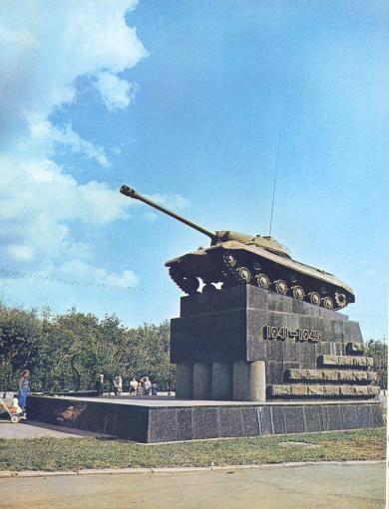
Памятник - танк
Танк «Победа» — ровесник Победы, последняя боевая машина военных лет — стоит сегодня на высоком постаменте в городе Челябинске на Комсомольской площади, у стен прославленного завода. В нем навечно запечатлена эпопея героических дней танкостроителей, их подвиг в годы Великой Отечественной войны

Slide 28
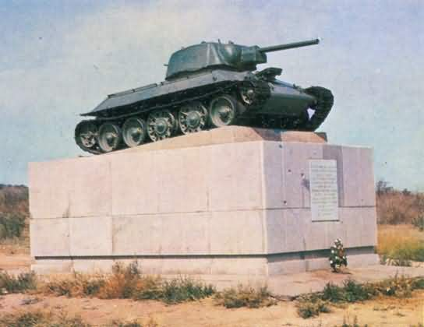
Танк Т-34 «Челябинский колхозник»
Место расположения: северо-западнее Мамаева кургана (у железной дороги).
«Танк Т-34-18 «Челябинский колхозник» 121-й танковой бригады, ныне 27-й гвардейской, которой командовал полковник Невжинский.
Ком. танка Канунников
Мех. водитель Макурин
Ком. башни Колмогоров
Радист Семеновых».

Slide 29
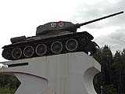
Танк-памятник за рубежом
«Вечным гражданином Праги» назвали чехи наш уральский танк, который возвышается на площади имени Советских танкистов в пражском рабочем районе — Смихове.
На пьедестале памятника — имена гвардейцев Уральского добровольческого танкового корпуса, погибших в последние дни и минуты войны

Slide 30
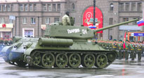
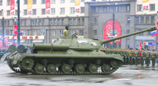
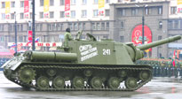
Танки из музейной коллекции ЧТЗ стали изюминкой парадов Победы в Челябинске

Slide 31
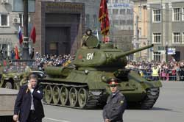
Танки, идущие по главной улице Челябинска, - зрелище уникальное

Slide 32
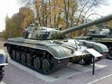
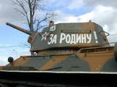
С 2007 года ежегодно на площадке у парка Победы организуется выставка военной техники - своеобразный военно-патриотический музей под открытым небом

Slide 33
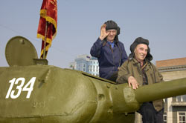
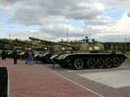
11 марта 2004 года в Нижнем Тагиле прошла презентация фильма «Легендарный Т-34», снятого на московской киностудии «Крылья Родины»

Slide 34
Пройдут года –
над веком небывалым
Потомки совершат
свой поздний суд.
Железо назовут они
Уралом,
И мужество Уралом
назовут
М.Львов

